Slide 1
Спортивная платформа
“Sport Plus”

Slide 2
ПРОБЛЕМЫ
Поиск турниров в своем городе
Поиск игроков для команды или единомышленников
Поиск тренеров и судей для товарищеских матчей
Поиск спортивных площадок и фитнес-клубов
Администратирование турнира и учет посещения тренировок

Slide 3
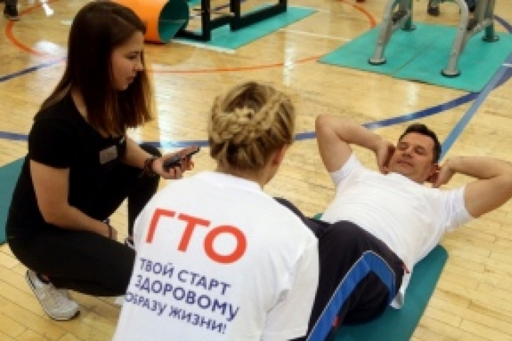
РЕШЕНИЕ
Онлайн платформа
Создавайте игру, турнир, тренировку и приглашайте желающих
Поиск по базе спортивных площадок
Поиск по базе свободных тренеров, и биржа заказов для тренеров
Создавайте персональный сайт для турнира, команды или просто игрока
Онлайн страхование и возможность записи в медучреждение для получение справок позволяющих заниматься спортом
Принимайте участие в турнирах и тренировках, получайте бонусные баллы и обменивайте их на призы.
Ведите полную статистику по любому соревнованию
НУЖНА ПОМОЩЬ? Наша команда организует турнир, тренировку, подберет площадку, найдет игроков, тренеров.

Slide 4
Конкуренты
Фитнес – клубы
Сайты: goalstream, sportspring, findsport, sportfort
HR отделы в крупных компаниях

Slide 5
РЫНОК
B2b – компании желающие организовать teambulding, от 5 и более сотрудников
B2b – компании одной отрасли. Чемпионат или Спартакиада
Администраторы турниров , тренировок
Тренеры различных видов спорта
Владельцы коммерческих площадок и фитнес-клубов
Сотрудники компаний желающих пропагандировать ЗОЖ - услуга фитнес в офис

Slide 6
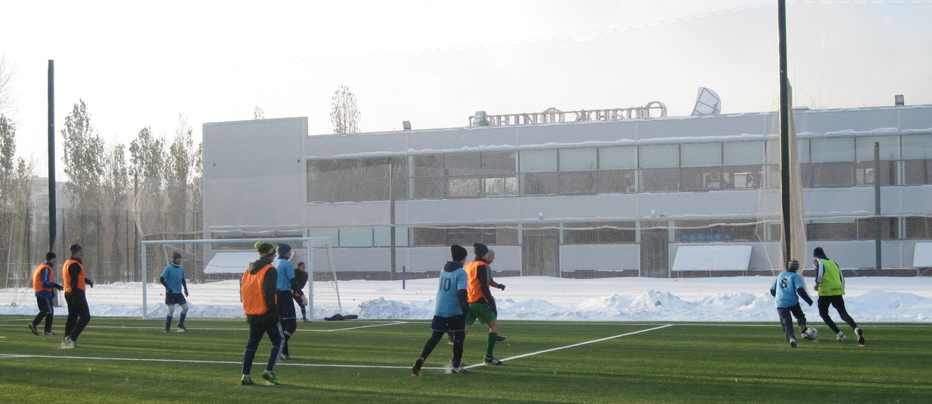
КАК ЭТО ПРОИСХОДИТ?
Заходите на сайт, выбираете свой статус:
Заполняете профиль, далее переходите в раздел исходя из своего статуса.
Администраторы – создают турнир, или тренировку
Тренера попадают на биржу заказов
Представители площадок размещают свои предложения
Игроки/клиенты попадают в меню где им доступны: страхование, поиск турнира, тренировки, команды, площадки, тренера, и форма заказа организации турнира или услуги “фитнес в офис”

Slide 7
Монетизация
Продажа турниров и спартакиад под нашим руководством
Комиссия с заказов биржи тренеров
Комиссия с бронирования коммерческих площадок
Комиссия с онлайн страхований и справок по допуску на спортивные мероприятия
Продажа услуги: Фитнес в офис
Спецразмещение турнира, тренера или площадки на первых позициях поиска

Slide 8
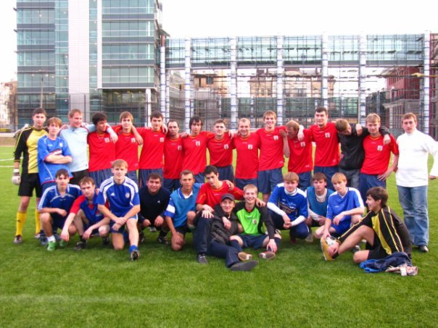
«Фабрика СПОРТА» сегодня:
Организатор Школьной футбольной лиги (г.Набережные Челны)
Организатор Национальной мини-футбольной лиги Закамье
Опыт организации турниров с 2008 года. Более 30 турниров (любительские, корпоративные, детские)
Победитель молодежного форума “Наш Татарстан 2017” как лучший спортивный проект Республики Татарстан

